Slide 1
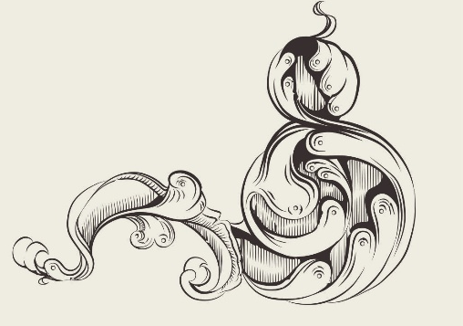
Стиль бароко (від порт. Barroco ісп. Barrueco та фр. Baroque - перлина неправильної форми) - стиль у європейському мистецтві на початку XVII ст. - кінця XVIII cт., центром якого була Італія.
Характерні риси бароко:
- масштабність, тяжіння до великих міським і садово-парковим ансамблям, де воєдино зливаються архітектура, скульптура і живопис, контрастність, велика кількість декору,
- напруженість, динамічність образів,
- прагнення до величі і пишності, прагнення до ілюзорних ефектів в організації простору інтер'єру (збільшення розмірів приміщень за допомогою дзеркал, висоти залів завдяки мальовничим плафонам, які мають складне рішення перспективи);
- поєднання реальності і ілюзії, злиття мистецтв (опера, культова музика, ораторія);

Slide 2
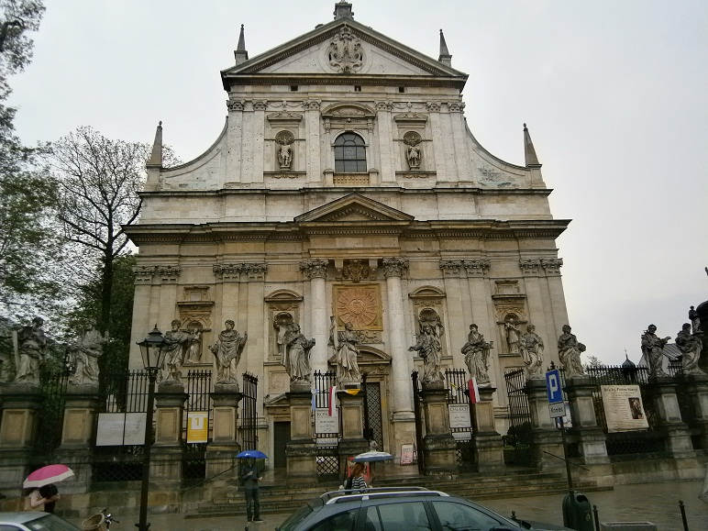
Нові оригінальні ідеї європейського бароко знайшли своє відображення в українському мистецтві. З'явився стиль бароко в Україні в XVII –XVIII ст.
За стильовим особливостям українське зодчество XVII ст. можна розділити на 2 архітектурні школи: західну і східну. Західна школа була орієнтована на застосування художніх прийомів західноєвропейського мистецтва. Для західної архітектури того часу характерними елементами є стіни, багато прикрашені різьбленими карнизами, пілястрами, вишуканою ліпниною і скульптурними постатями. Головний вхід зазвичай прикрашався фронтоном і колонами з боків.
Архітектура українського бароко
Одним з перших будівель стилю бароко, був єзуїтський костел Петра і Павла у Львові, побудований в 1610-1630рр. Б. Меретином.

Slide 3
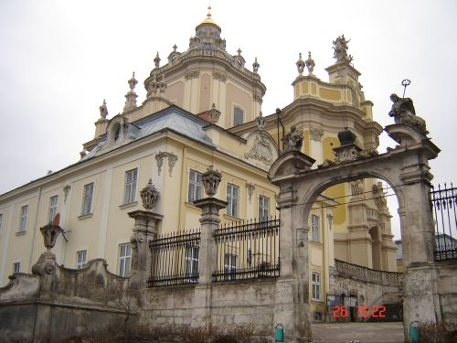
Собор Святого Юра у Львові (1744 – 1762 рр.) є приголомшливим греко-католицьким собором. Його по праву вважають перлиною українського бароко. Архітектор Бернард Меретин. Головний фасад будівлі прикрашений дивовижними скульптурами знаменитого скульптора Йоганна Пінзеля. В інтер'єрі розміщені скульптурні твори М. Філевича і С.Фесінгера.

Slide 4
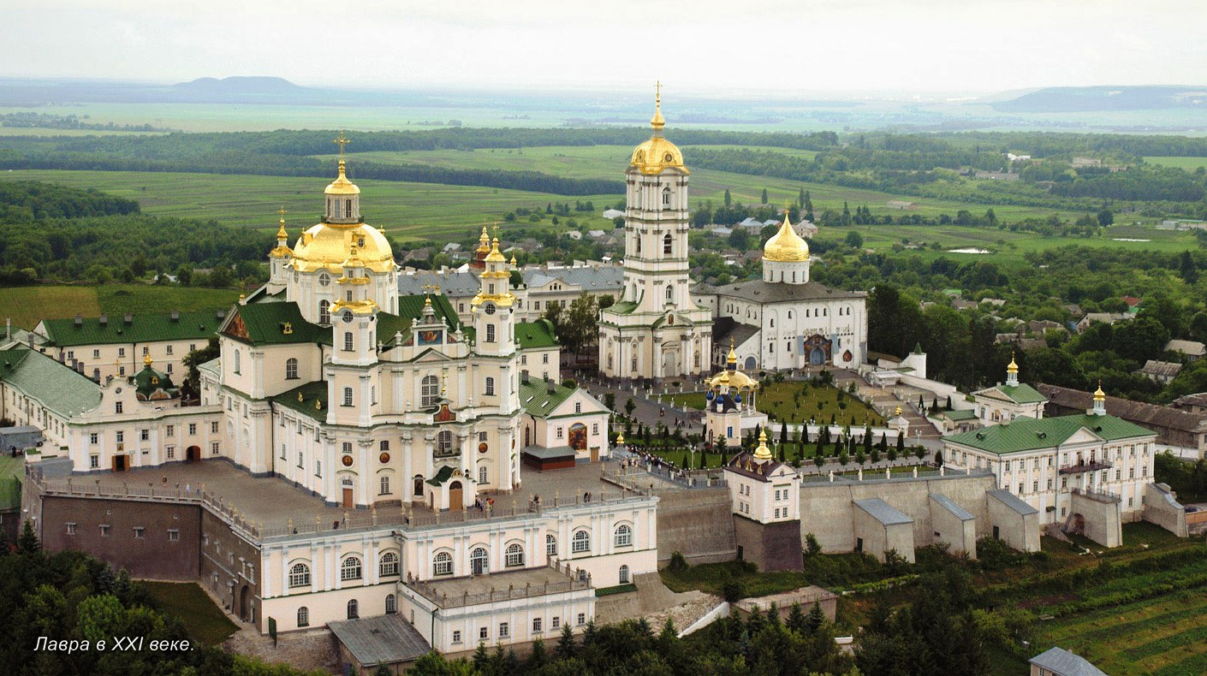
Свято-Успенська Почаївська лавра- православний монастир (лавра) у Почаєві (Тернопільська область). Найбільший православний храмовий комплекс і монастир на Західній Україні і другий на Україні після Києво-Печерської лаври. Згідно з переказами, монастир заснували ченці Києво-Печерської лаври, які втекли від навали татар в 1240 р.. Місце свого усамітнення назвали в пам'ять про річку Почайну - притоку Дніпра, на березі якої колись стояв їх монастир. У 1771р., за проектом архітектора Готфріда Гофмана, починається будівництво величного собору на честь Успіння Пресвятої Богородиці в стилі пізнього бароко з католицькими елементами. Дві вежі під кутом до головної осі прикрашають фасад споруди. Собор розташований в центрі монастирського комплексу.

Slide 5
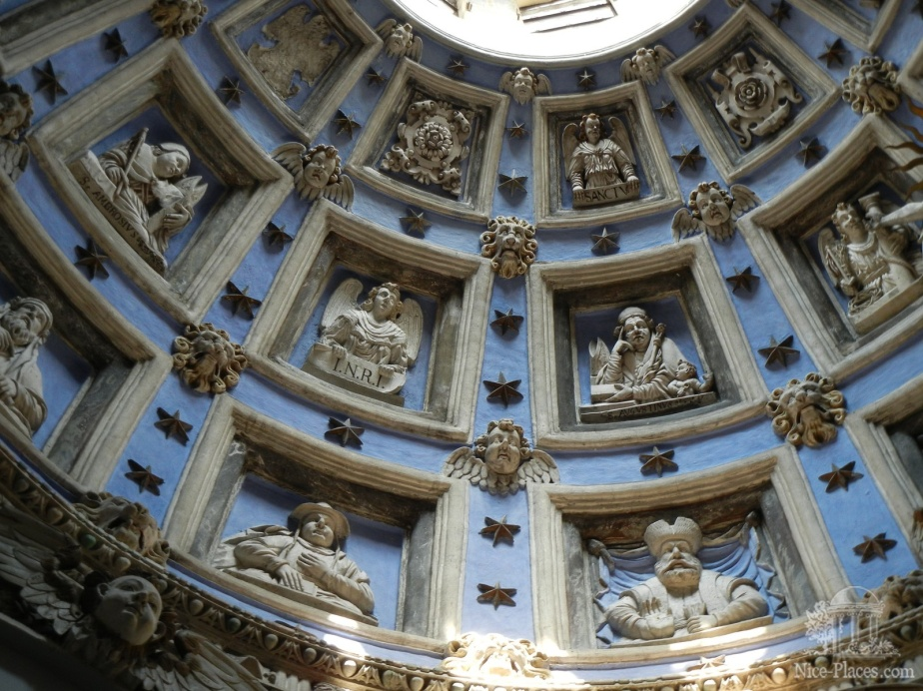
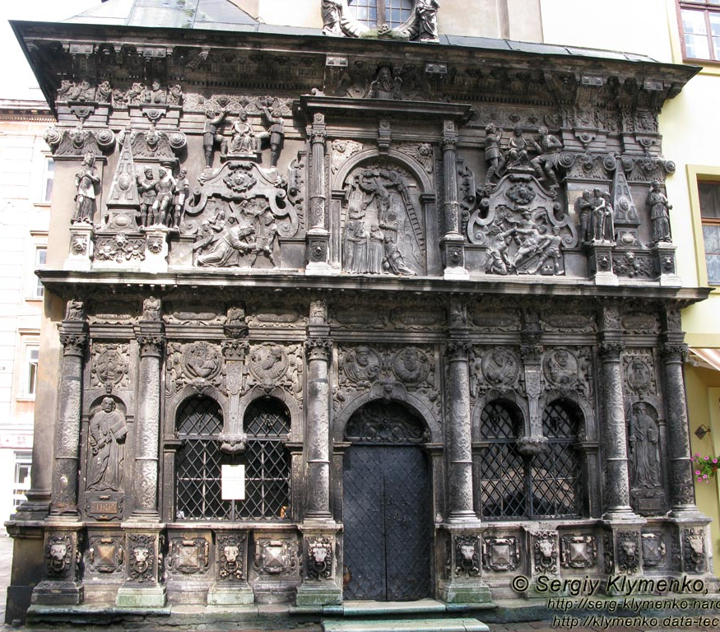
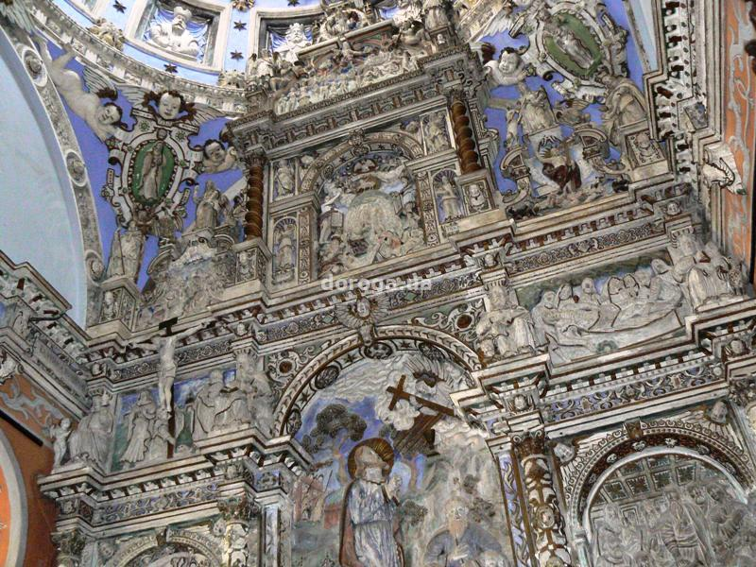
До стилю бароко належить Каплиця Боїмів. Вона була збудована архітектором і скульптором А. Бемер, як склеп в1609 – 1617рр. для купецької родини Боїмів. Купол каплиці Боїмів прикрашений скульптурами пророків, святих і ангелів.

Slide 6
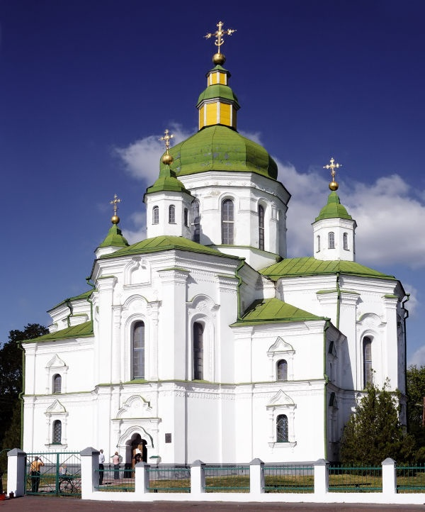
Спасо-Преображенська церква — один із найкращих зразків церковної архітектури
Лівобережної України
стилю українського бароко початку XVIII ст. Знаходиться у с. Великі Сорочинці Миргородського району Полтавської області.
Розпочато будівництво церкви в
1728 році. Головний архітектор храму - Степан Ковнір. Зовні церква велична, прикрашена по фасаду "рушниковим візерунком». Тут похований Данило Апостол. У 1809 році в цій церкві хрестили М. В. Гоголя.

Slide 7
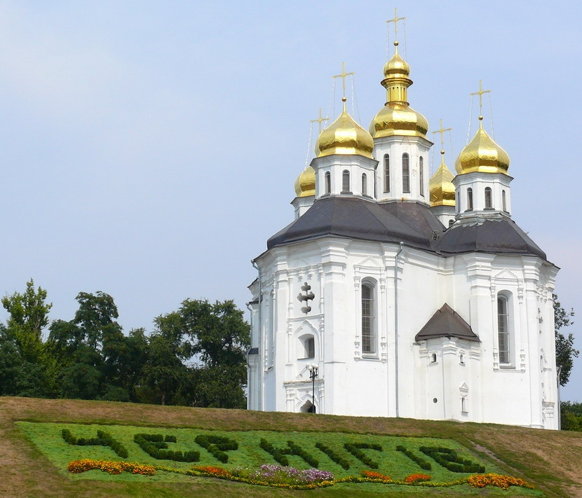
Східна школа
Стиль бароко у центральних і східних регіонах під впливом місцевих традицій набув національних самобутніх рис і називався «козацьке бароко». Його характерними ознаками є фарбування стін і дахів у білий, блакитний або зелений кольори, золочення куполів, декорування ліпниною, переважно рослинного характеру.
Прикладом «козацького» бароко можна вважати Катерининську церкву в Чернігові. Її ласкаво називають «Катеринка». Поява цієї церкви пов'язано з героїзмом козаків Чернігівського полку під час штурму турецької фортеці Азов у 1696р., під командуванням полковника Якова Лизогуба. Кінець будівництва церкви 1715р. Особливість Катерининської церкви — її всефасадність. Чотири вежі примикають до однієї центральної. Церква хрестоподібна, п'ятикупольна.

Slide 8
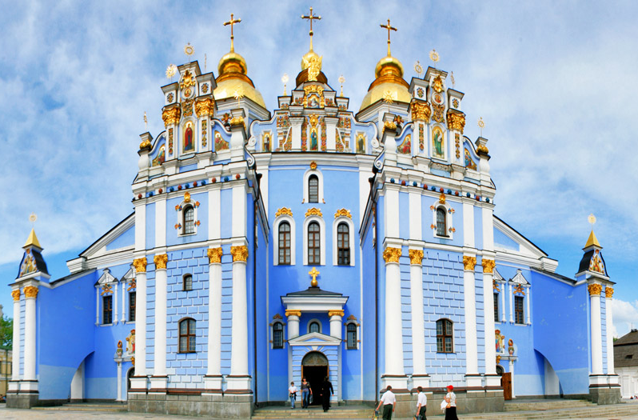
Михайлівський Золотоверхий монастир споруджений у 1108–1113рр. онуком Ярослава Мудрого київським князем Святополком Ізяславичем на базі Михайлівського Золотоверхого собору. Один з найдавніших монастирів в Києві. Зруйнований в 1930р. і заново побудований в середині 1990р. соборний храм на честь Архангела Михаїла в стилі українського бароко. Передбачається, що Михайлівський собор був першим храмом з позолоченим верхом, звідки і пішла ця своєрідна традиція.

Slide 9
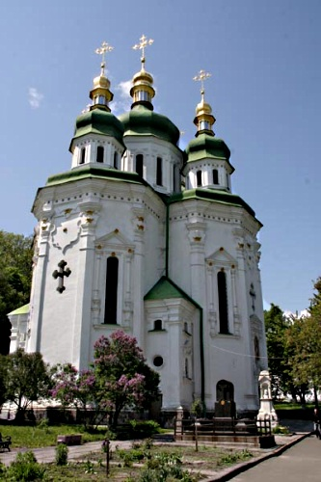
Стиль бароко
З 1744 – 1767рр. почали зводити в Києві Андріївську церкву, яка стала шедевром світової культури, пам'ятником геніальному
Ф. Б. Растреллі. Висота церкви з хрестом — 50м. (зі стилобатом — 64м.), довжина — 30 м, ширина — 23 м. Місце вибиралося дуже ретельно. Андріївська церква надзвичайно органічно вписується в композицію з придніпровських пагорбів. Декор її відрізняється великою кількістю пластики, світлою гамою бірюзових відтінків, білих колон і золотих капітелей.

Slide 10
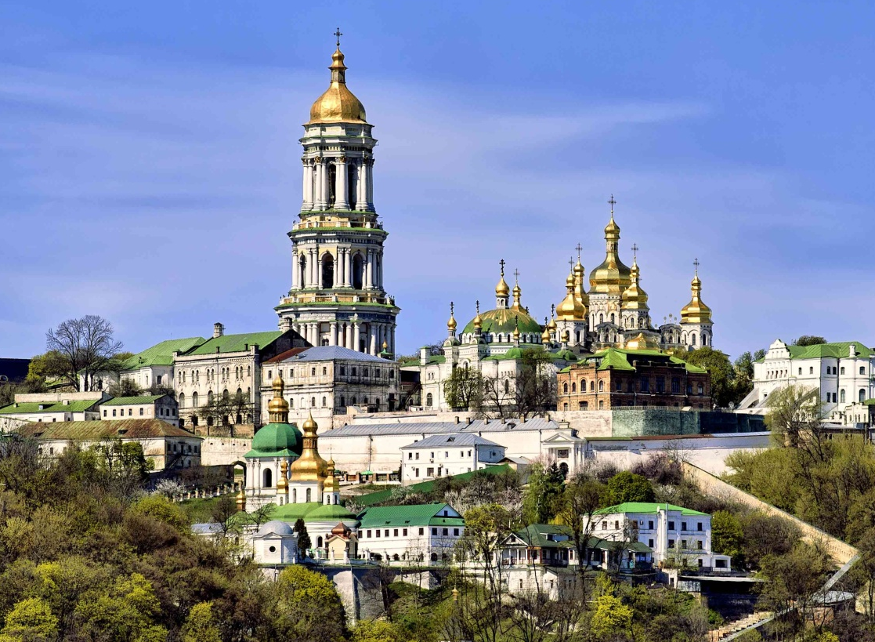
Києво-Печерська лавра - один з перших, по часу заснування, монастирів Київської Русі. Одна з найважливіших православних святинь.. Заснований у 1051р. при Ярославі Мудрому монахом Антонієм, родом з Любеча, і його учнем Феодосієм. Князь Святослав II Ярославич подарував монастирю плато над печерами, де пізніше виросли прекрасні кам'яні храми. З монастирем пов'язані імена літописця Нестора (автора «Повісті временних літ»), художника Аліпія .З 1688 року монастир отримав статус лаври. У фондах Лаври зберігаються 62 тис. одиниць рідкісних творів мистецтва. Занесени в список 360 світових архітектурних шедеврів. У 1731-1745рр. на північний
захід від Великої церкви була
побудована Велика
Лаврська Дзвіниця,
за проектом архітектора
Готфріда Йоганна Шеделя,
висота разом з хрестом
96,5 м. В ній розміщені
13 дзвонів сумарною вагою
6000 пудів. Серед них
Успенський дзвін вагою в
1000 пудів, який був
відлитий в 1732р. майстром
І. Моториним.

Slide 11
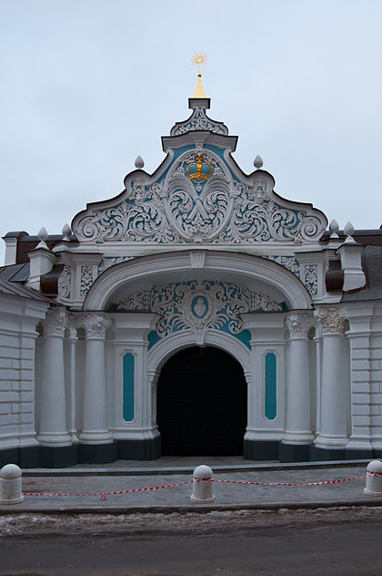
Бра́ма Заборо́вського — пам'ятка архітектури національного значення XVIIIcт. парадний в'їзд до резиденції київських митрополитів на території Софійського собору у Києві. Один із найяскравіших зразків українського бароко. Споруджено в
1746 р. архітектором І. Шеделем. Замовник - митрополит Київський
Рафаіл (в миру Михайло Заборовський), ім'ям якого і названий пам'ятник. Від первісної брами зберігся тільки західний фасад.. Збережений автентичний фасад прикрашений двома парами колон з коринфськими капітелями і завершений високим фігурним фронтоном з насиченим рослинним орнаментом, що імітує листя аканта і винограду, і гербом митрополита Рафаїла.

Slide 12
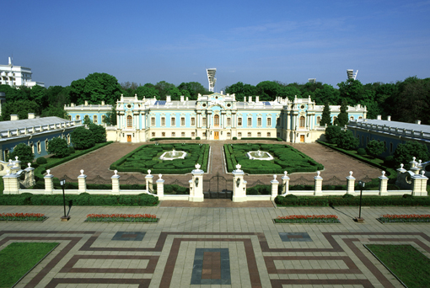
Маріїнський палац зведено в 1750-1755 рр. Будівництвом керував зодчий І. Мічурін, проект палацу розроблений архітектором Ф.Б.Растрелли. Головний фасад «дивиться» на Маріїнський парк. Палацовий комплекс має чітку симетричну композицію. Архітектура палацу виконана в стилі бароко: чітке планування, виразні об'єми, багата пластика фасадів, округлені форми вікон. І колір - типовий для бароко: бірюзовий для стін, світло-жовтий для карнизів, білий для ліплення і балюстрад. Все це надає споруді парадність і урочистість. Зараз це Резиденція Президента України. У цій будівлі проводяться дипломатичні прийоми, нагородження, вручення премій …

Slide 13
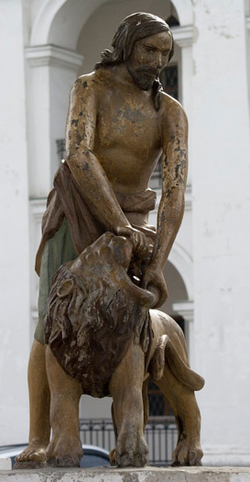
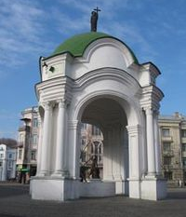
Архітектори України стилю бароко
Кращі риси українського бароко розвинув Іван Григорович-Барський (1713-1785). Першою роботою зодчого стало спорудження міського водопроводу в Києві. Його центральною спорудою був павільйон фонтан «Феліціан» на площі перед будівлею магістрату (нині «Самсон» на Контрактовій площі). За проектами Григоровича-Барського в Києві побудований Надбрамна церква з дзвіницею в
Кирилівському монастирі
Покровська церква,
церква Миколи
Набережного на Подолі,
бурса Києво-Могілянскої
академії, дзвіницю
Успенського собору. В
творчості майстра
простежуються перші
паростки класицизму .

Slide 14
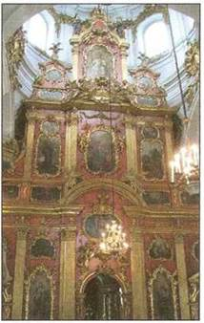
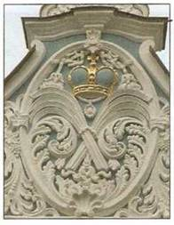
Широке поширення набуває в Україні геральдика, тому елементом пластичного декору архітектурних споруд стають рельєфні зображення гербів козацької старшини і гетьманів.
Особливого розквіту в епоху бароко досягла
різьба храмових іконостасів. Український
барокові іконостаси відрізняються пишним
декоруванням, різноманіттям в оформленні
карнизів і обрамлень ікон, застосуванням
ажурного
різьблення, основу
якого складають
рослинні мотиви:
квіти, соняшники,
грона винограду.
Вирізані з дерева
іконостаси
майстра золотили

Slide 15
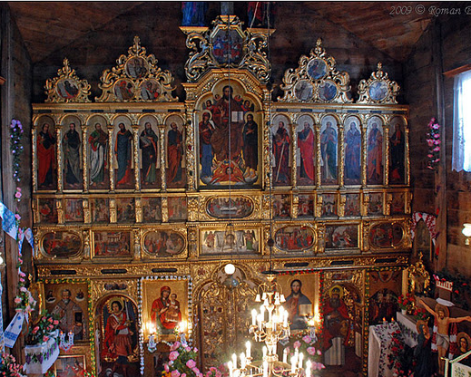
Иконопис
Нові художні принципи бароко поступово поширювалися в українському іконописі. Іконопис, писання ікон - вид живопису, призначений для створення священних зображень - ікон. Хоча в традиції східного християнства грецьке слово εἰκών, яке означає «зображення», «подібність», «образ», використовується як загальне найменування священних зображень, як творів іконопису зазвичай розглядають призначений
для молитви образ, написаний
на дошці. Своєрідне
поєднання іконописних
традицій з художніми
досягненнями того часу
спостерігалося у творчості
Івана Рутковича і Йова
Кондзелевича – видатних
іконописців козацтва.
Іконостас у Волиці
перший з відомих
іконостасів І. Рутковича.

